Slide 1




Powerful Schedule
Schedule任务调度介绍

Slide 2
认识Schedule
Schedule设计目的：
让一种批量任务或者不断变化的任务，能够被动态的分配到多个主机的JVM中，不同的线程组中并行执行。所有的任务能够被不重复，不遗漏的快速处理。任务处理即可实时处理亦可定时处理。

Slide 3
认识Schedule
场景举例及开胃实例演示：
将所有可售火车票分配到各地售票处出售
将一个目录里的所有子目录下的所有文件读取出来入库，同时
把文件移到对应的备份目录中
。。。
演示任务实例任务：
将一张表中的所有状态为STS=’N’的所有数据提取出来发送给
其它系统，同时将修改状态STS=’Y’

Slide 4

认识Schedule
关键词
Schedule的形象
Schedule关键骨架
批量任务
多主机
多线程
不重复
快速
实时或定时
服务器信息
任务类型
所属域
队列

Slide 5
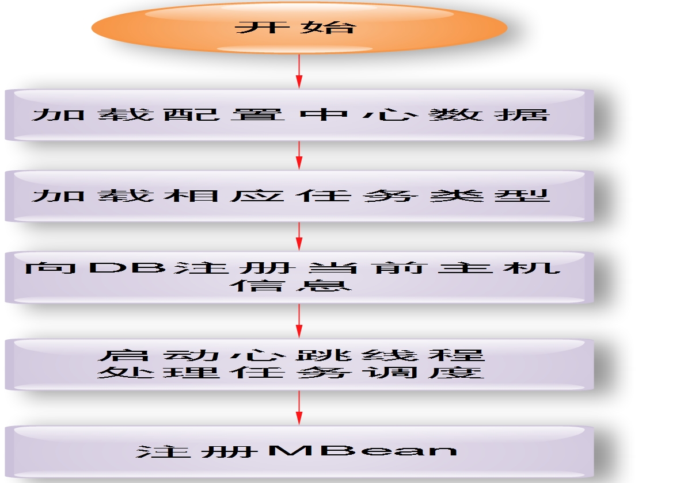
深入Schedule整体
Schedule启动流程图
配置中心
队列
任务类型
服务器信息

Slide 6
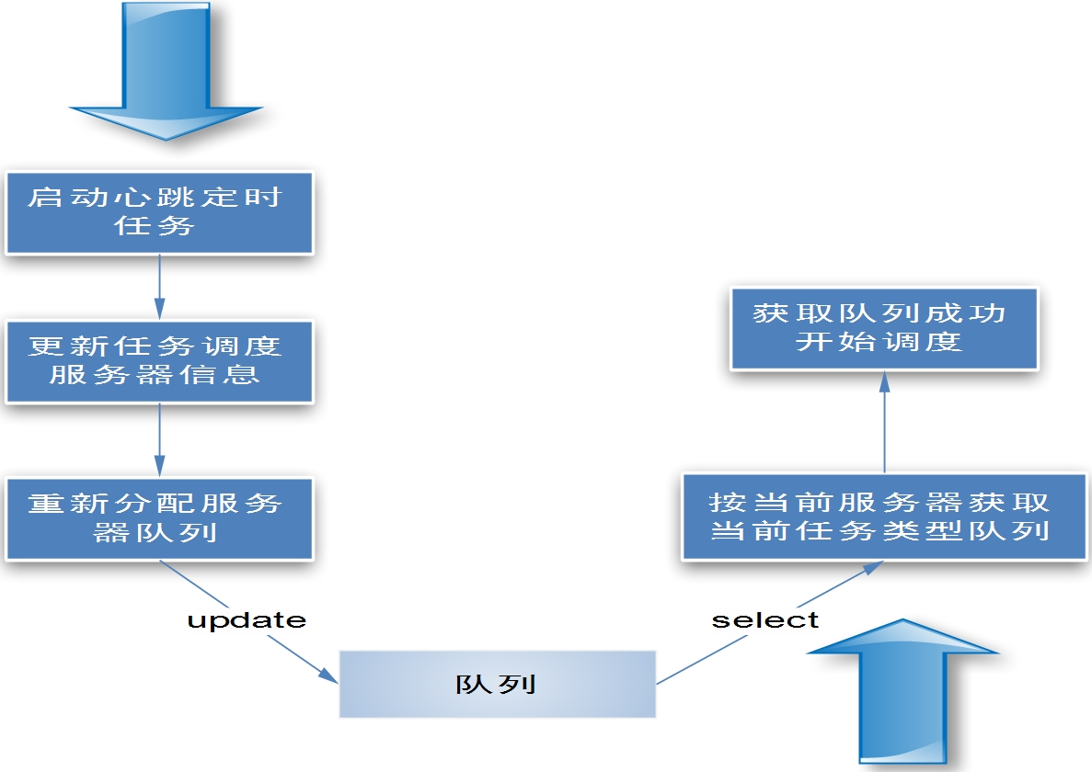
深入Schedule整体
开始调度前…

Slide 7



深入Schedule内部
取数据，执行数据（串行）
倒水—取数据
喝水—执行数据
倒满水→喝水→喝完水→倒水
取数据，执行数据并行处理会有内存溢出和取到重复数据的风险！

Slide 8


深入Schedule内部
如何多主机处理任务数据
如何让多个服务器不重复也不遗漏还要平均的获取数据呢？

Slide 9
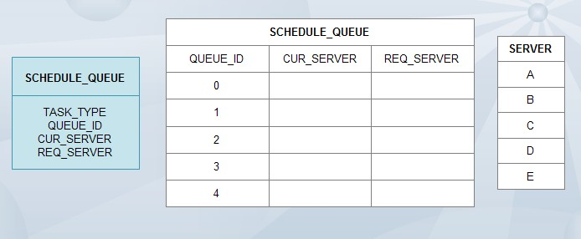
深入Schedule内部
认识队列
服务器依次启动：
A-B-C-D-E
A:0,1,2,3,4
-------------
A:0,2,4
B:1,3
------------
A:0,3
B:1,4
C:2
A
A
B
B
A
C
------------
A:0,4
B:1
C:2
D:3
C
A
B
B
A
D
A
D
B
A
B
A
A
E
E
------------
A:0
B:1
C:2
D:3
E:4

Slide 10
深入Schedule内部
取数据（根据队列参数构造查询条件）
e.g. mod(id,queueNum) in condition
A1: mod(id,5) in (0,1,2,3,4)
A2: mod(id,5) in (0,2,4)
……
e.g. ……

Slide 11
深入Schedule内部
执行任务数据
SLEEP && NOT SLEEP

Slide 12
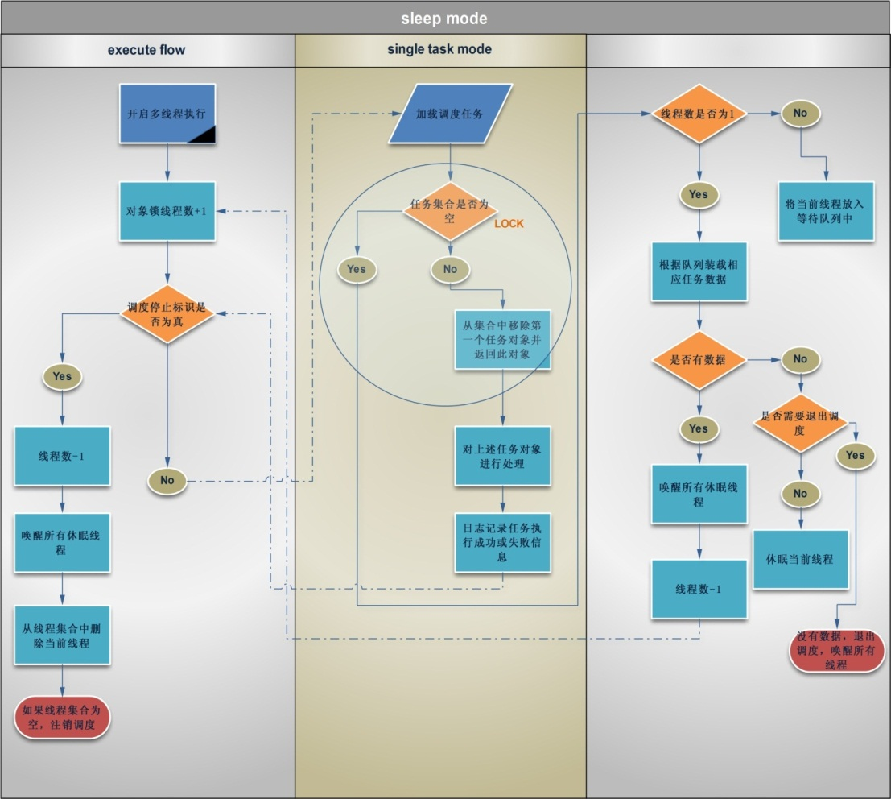
深入Schedule内部
SLEEP 执行模式
sleep模式：
当某一个线程任务处理完毕，从任务池中取不到任务的时候，检查其它线程是否处于活动状态。如果是，则自己休眠； 如果其它线程都已经因为没有任务进入休眠，当前线程是最后一个活动线程的时候，就调用业务接口，获取需要处理的任务，放入任务池中， 同时唤醒其它休眠线程开始工作。

Slide 13
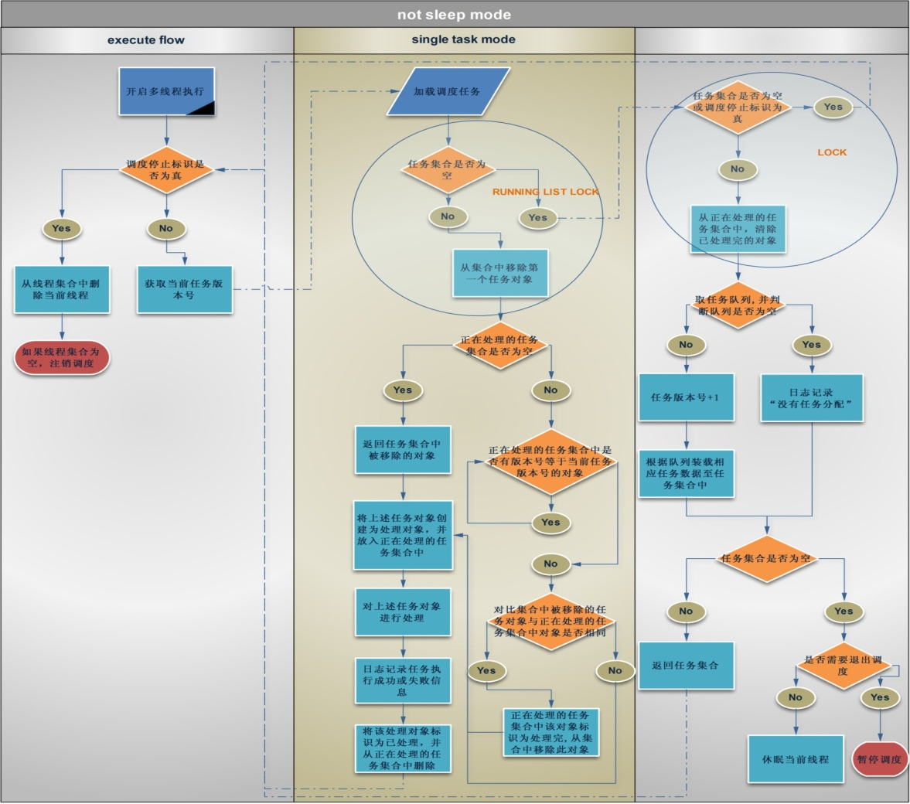
深入Schedule内部
NOT SLEEP 执行模式
Not sleep模式：
当一个线程任务处理完毕，从任务池中取不到任务的时候，立即调用业务接口获取需要处理的任务，放入任务池中。

Slide 14
深入Schedule内部
两种模式的区别
Sleep模式在实现逻辑上相对简单清晰，但存在一个大任务处理时间长，导致其它线程不工作的情况。
在NotSleep模式下，减少了线程休眠的时间，避免大任务阻塞的情况，但为了避免数据被重复处理，增加了CPU在数据比较上的开销。 同时要求业务接口实现对象的比较接口。
如果对任务处理不允许停顿的情况下建议用NotSleep模式，其它情况建议用sleep模式。

Slide 15
深入Schedule内部
任务的弹性配置
column | comment
HEARTBEAT_RATE | 心跳频率
JUDGE_DEAD_INTERVAL | 判断服务器死亡的心跳间隔
THREAD_NUMBER | 每一个调度服务器的线程数量
FETCH_NUMBER | 每次查询获取的数据量
SLEEP_TIME_NODATA | 当没有取到数据时候，休眠的时间,缺省是0，不休眠
PROCESSOR_TYPE | 处理器类型：SLEEP 或者 NOTSLEEP,缺省是SLEEP
PERMIT_RUN_START_TIME | 允许执行时段的开始时间
PERMIT_RUN_END_TIME | 允许执行时段的结束时间
SLEEP_TIME_INTERVAL | 休眠时间，每一批数据处理完成后，缺省是0，不休眠

Slide 16
深入Schedule内部
任务触发的实时和定时功能
实时执行
PERMIT_RUN_START_TIME 和 PERMIT_RUN_END_TIME
不设置任何值，调度启动时即实时执行任务调度
定时执行
克隆表达式设置开始时间、结束时间
扩展表达式对月份L的支持 如2L在月份字段表示当月倒数第二天
为账务订购通知表实现3个定时任务：
每月第一天凌晨0点执行8分钟结束？
0 0 0 1 * ? 0 8 0 1 * ?
每月5号至当月倒数第二天每天凌晨1点执行，取不到数据后暂停调度？
0 0 1 5-2L * ?
每月最后一天实时处理调度任务？
0 0 0 L * ? 59 59 23 L * ?

Slide 17
Schedule性能
任务调度的效率
以账务billing应用的任务调度举例：
获取订购通知表数据(1000/次) 平均耗时30ms
处理订购通知表的方法（其中包括3次HSF调用）平均耗时50ms~80ms
一台实时处理Schedule调度的服务器处理效率为：
30w+/h
现6台线上billing机器，实时处理数据的效率为：
180w+/h

Slide 18
玩转Schedule
搭建Schedule
@SEE
http://code.taobao.org/trac/taobao-pamirs-schedule/wiki/ZhWikiStart

Slide 19
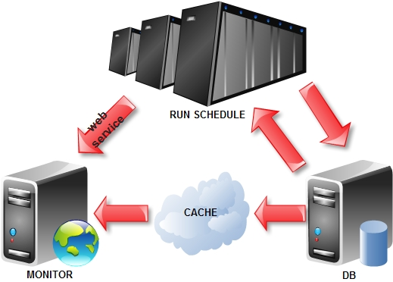
监控Schedule状态
Schedule提供web service监控

Slide 20
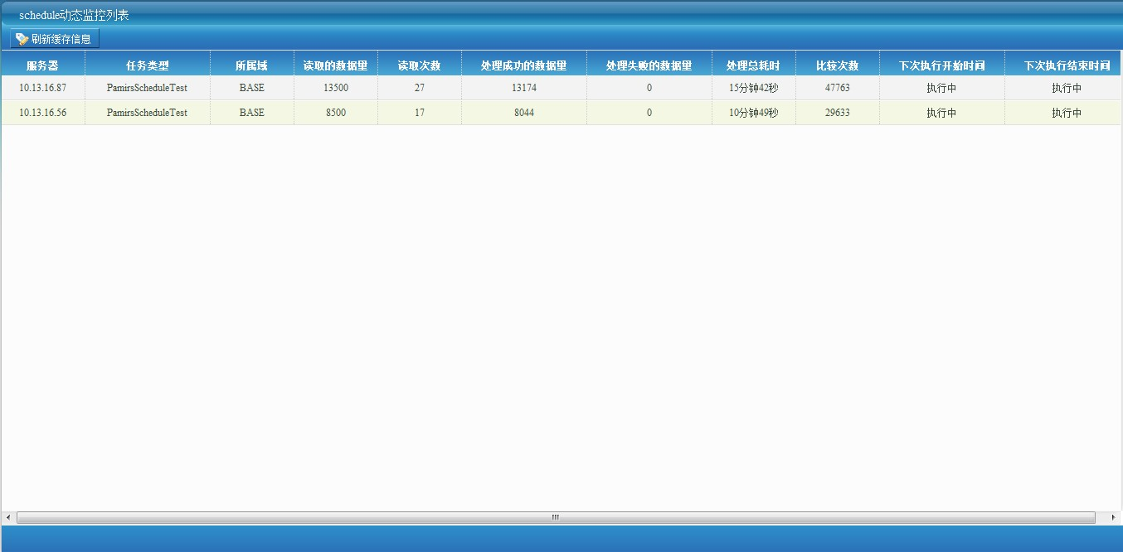
深入Schedule内部
Web monitor实时监控
演示监控程序

Slide 21
Schedule资料
@SEE http://code.taobao.org/project/view/327/
THANKS
By 忌少
2011.01.18

